Slide 1



Slide 2
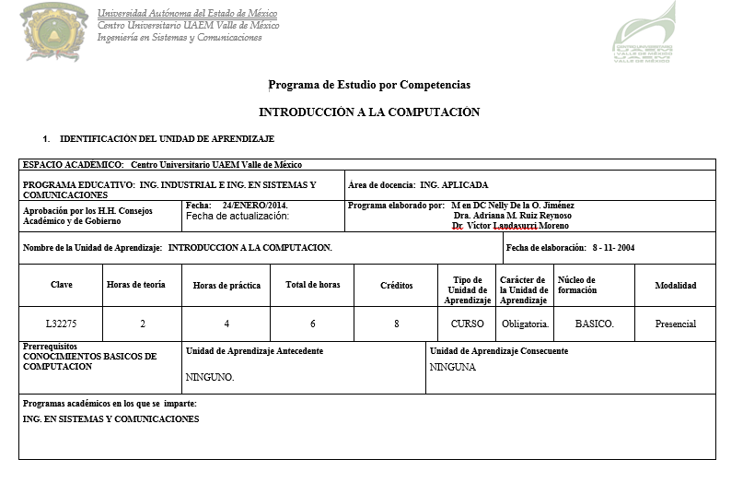

Slide 3
Mapa Curricular ISC

Slide 4
Mapa Curricular ISC
Créditos obligatorios.

Slide 5
Mapa Curricular ISC
Estructura del Plan de Estudios

Slide 6

El material está elaborado como apoyo a clase presencial, el objetivo es cubrir el Tema: HARDWARE
Cada subtema esta desarrollado con Actividades; para generar aprendizaje sginficativo, que aporten al proceso de E-A
Características de la Presentación:
Cada diapositiva esta divida en secciones que se detallan a continuación:
Cuadro de color: Corresponde al encabezado de la unidad de aprendizaje

Slide 7
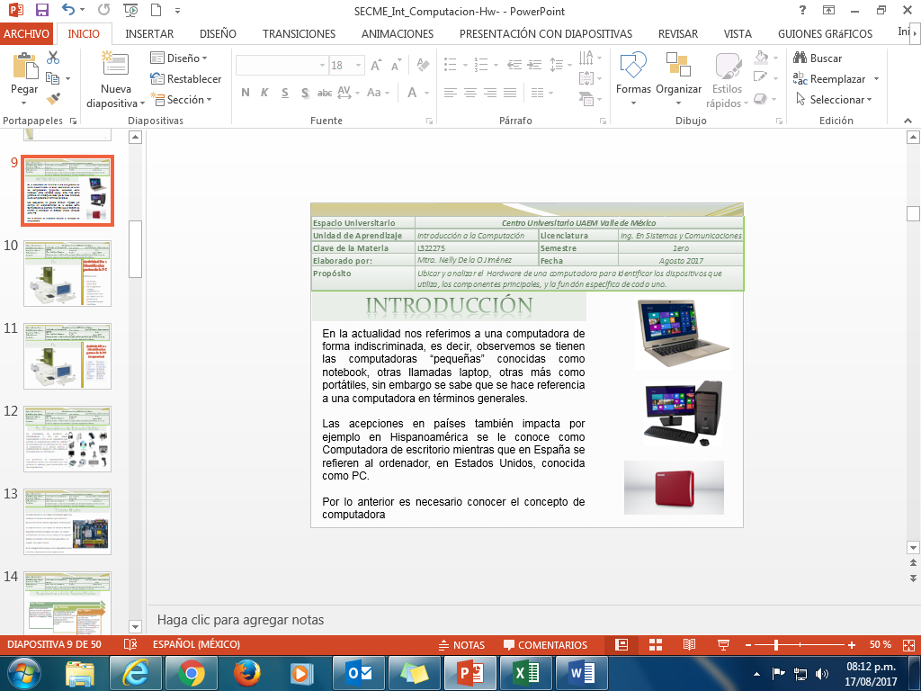
Cuadro de color: Corresponde al encabezado de la unidad de aprendizaje
Subtema
Información del
Subtema

Slide 8
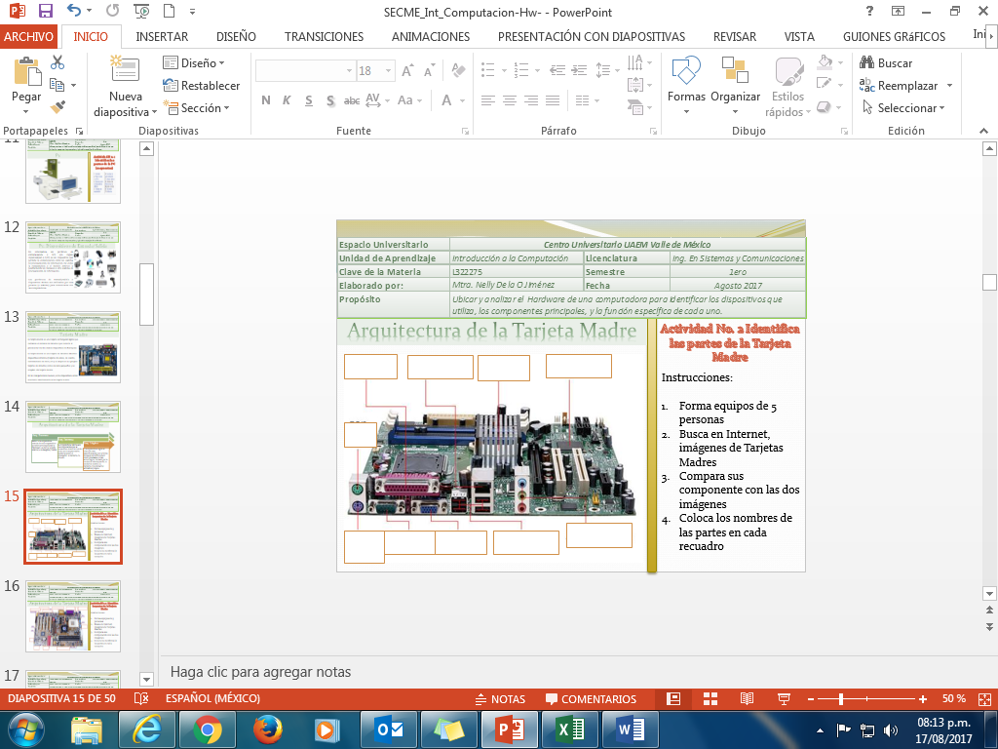
Cuadro de color: Corresponde al encabezado de la unidad de aprendizaje
Actividad Recomendada enumerada
Instrucciones de la Actividad
La actividad recomendada esta ubicada posterior a la presentación del sistema; tiene como propósito generar aprendizaje significativo en el estudiante

Slide 9
Contenido
Introducción
Pc : Actividad No.1
PC: Dispositivos de Entrada y Salida
Tarjeta Madre
Arquitectura de la Tarjeta Madre : Actividad 2
Arquitectura de la Tarjeta Madre : Actividad 3
Almacenamiento Principal
Almacenamiento Memorias ROM
Almacenamiento ROM: Actividad 4
Almacenamiento Secundario
Almacenamiento Disco Duro: Actividad 5
Dispositivos de Almacenamiento: Actividad 6
Unidad Central de Procesamiento
Sistemas de Numeración
Recomendaciones

Slide 10
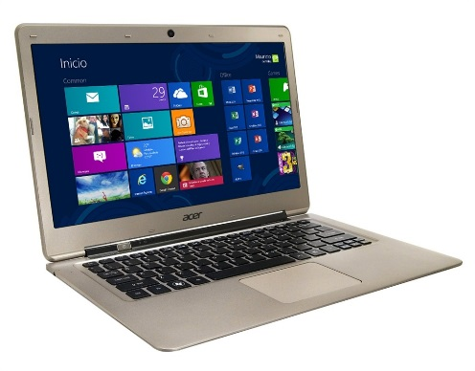
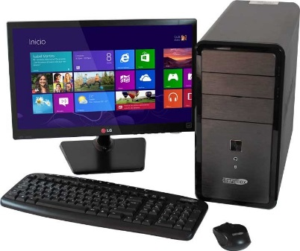
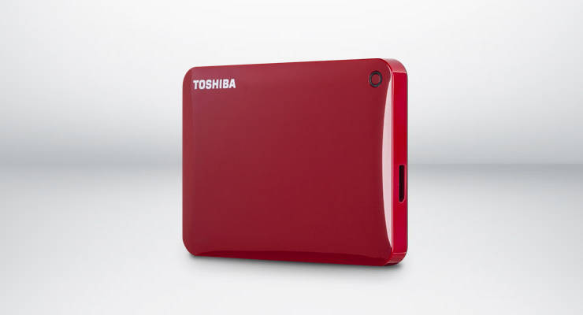
INTRODUCCIÓN
En la actualidad nos referimos a una computadora de forma indiscriminada, es decir, observemos se tienen las computadoras “pequeñas” conocidas como notebook, otras llamadas laptop, otras más como portátiles, sin embargo se sabe que se hace referencia a una computadora en términos generales.
Las acepciones en países también impacta por ejemplo en Hispanoamérica se le conoce como Computadora de escritorio mientras que en España se refieren al ordenador, en Estados Unidos, conocida como PC.
Por lo anterior es necesario conocer el concepto de computadora

Slide 11
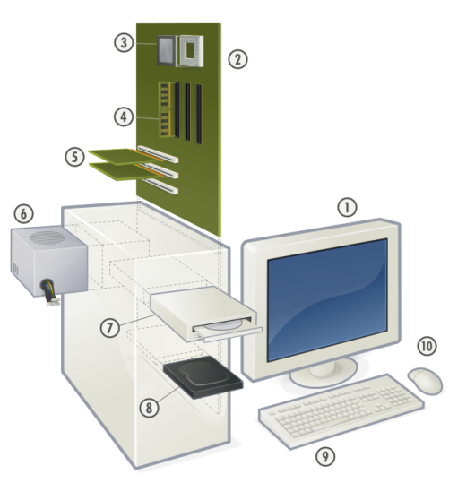
Pc
Actividad No. 1 Identifica las partes de la PC
Instrucciones:
De forma, Individual
De la siguiente imagen, respetando la numeración, crea un listado con las partes de la computadora que conozcas.

Slide 12
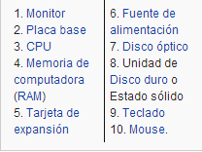
Pc
Actividad No. 1 Identifica las partes de la PC (respuestas)

Slide 13
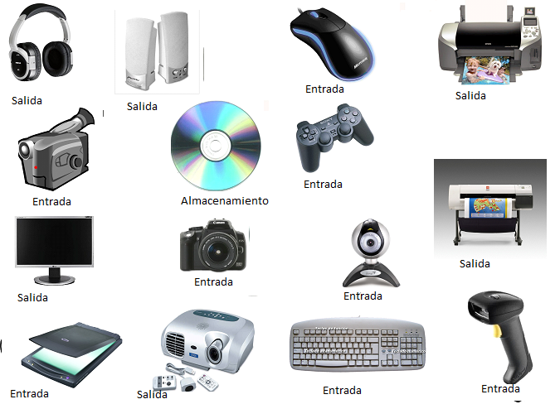
Pc: Dispositivos de Entrada/Salida
En informática, un periférico de entrada/salida o E/S (en inglés: input/output o I/O) es un dispositivo que permite la comunicación entre un sistema de procesamiento de información, tal como la computadora y el mundo exterior, y posiblemente un humano u otro sistema de procesamiento de información.
Los periféricos de Entrada/Salida o dispositivos Mixtos son utilizados por una persona (o sistema) para comunicarse con las computadoras.

Slide 14
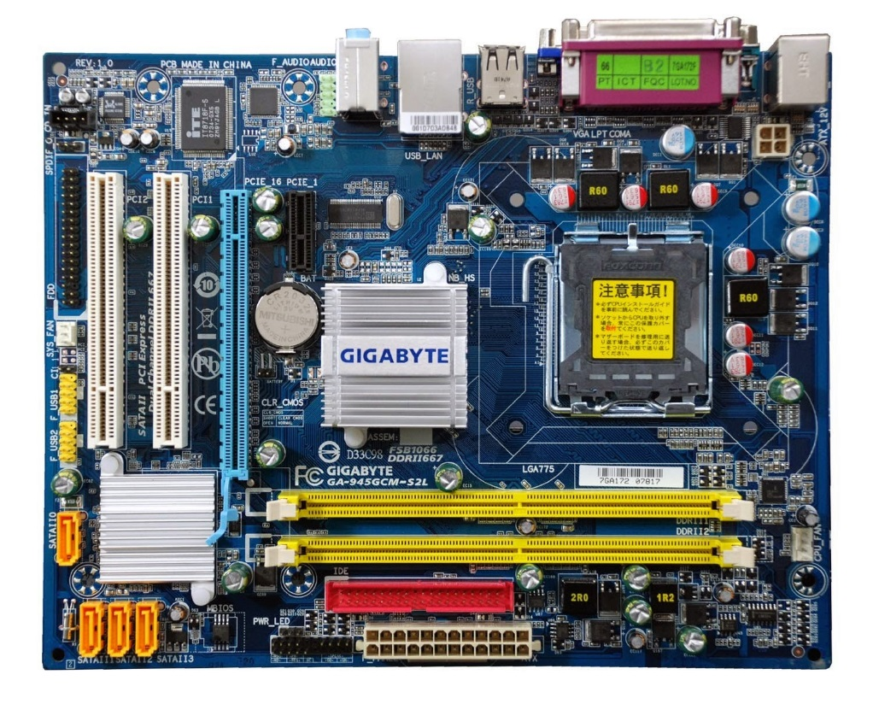
Tarjeta Madre
La tarjeta madre es una tarjeta rectangular rígida que contiene un sistema de circuitos que conecta al procesador con los demás dispositivos de hardware.
La tarjeta madre es una tarjeta de circuitos. Muchos dispositivos internos (tarjetas de video, de sonido, controladores de disco, etc.) se alojan en sus propias tarjetas de circuitos; éstas son más pequeñas y se acoplan a la tarjeta madre.
En las computadoras nuevas, estos dispositivos están montados directamente en la tarjeta madre.

Slide 15
Arquitectura de la Tarjeta Madre
Arq. Externa
Referir a la arquitectura externa de una computadora se refiere principalmente la Hardware, es decir a la parte exterior, a lo tangible y visible
Arq. Interna
La Arquitectura interna son los componentes que se encuentran dentro de la CPU, como son la tarjeta madre, fuente de poder, el procesador, la memoria, la pila, etc.
Arq. Lógica
Y la arquitectura lógica se relaciona más específicamente con la forma de operar del CPU es decir con el procesador, en su acción lógica, formado por la unidad de entrada/salida, la unidad de control, la memoria, y la unidad de aritmética y lógica.

Slide 16
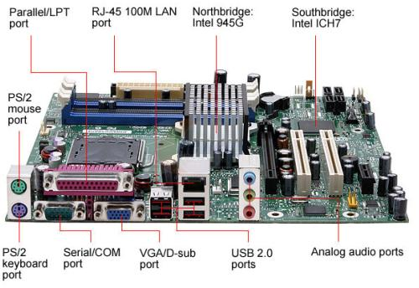
Arquitectura de la Tarjeta Madre
Actividad No. 2 Identifica las partes de la Tarjeta Madre
Instrucciones:
Forma equipos de 5 personas
Busca en Internet, imágenes de Tarjetas Madres
Compara sus componente con las dos imágenes
Coloca los nombres de las partes en cada recuadro

Slide 17
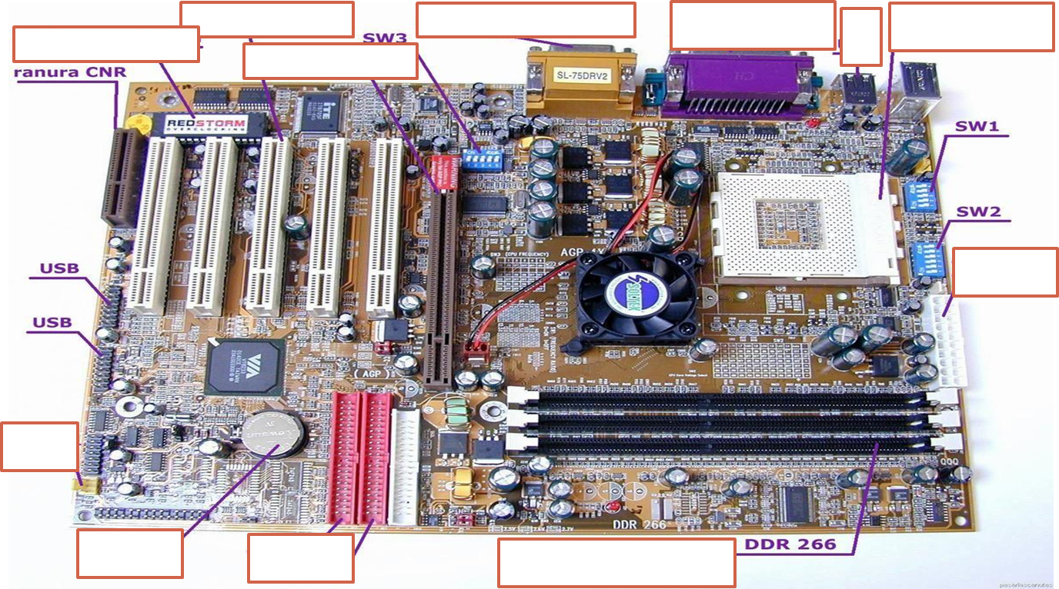
Arquitectura de la Tarjeta Madre
Actividad No. 2 Identifica las partes de la Tarjeta Madre
Instrucciones:
Forma equipos de 5 personas
Busca en Internet, imágenes de Tarjetas Madres
Compara sus componente con las dos imágenes
Coloca los nombres de las partes en cada recuadro

Slide 18
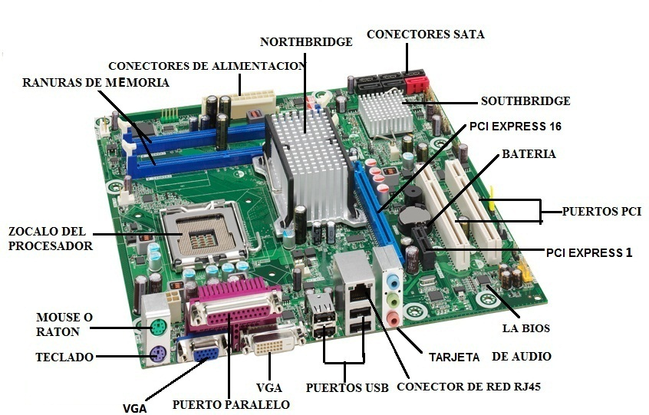
Arquitectura de la Tarjeta Madre
Actividad No. 2 Identifica las partes de la Tarjeta Madre (respuestas)
Comparar con las investigadas en la actividad anterior y con la siguiente diapositiva

Slide 19
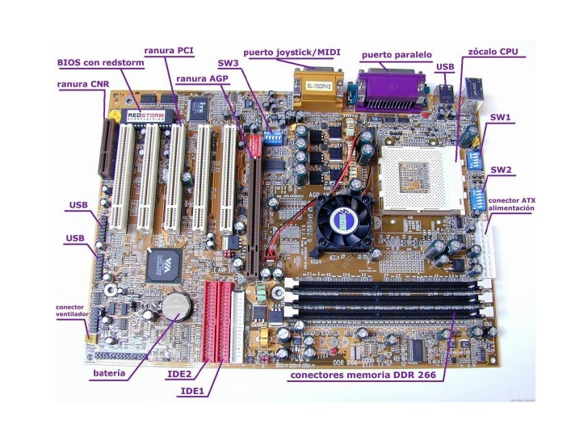
Arquitectura de la Tarjeta Madre
Actividad No. 2 Identifica las partes de la Tarjeta Madre (respuestas)
Comparar con las investigadas en la actividad anterior y con la siguiente diapositiva

Slide 20
Arquitectura de la Tarjeta Madre
Actividad No. 3 Relacionando Arquitecturas
Instrucciones:
Forma equipos de 3 personas
Relaciona las dos imágenes
Indica en la imagen de la Tarjeta Madre cual es el conector qué corresponde a cada dispositivo periférico

Slide 21
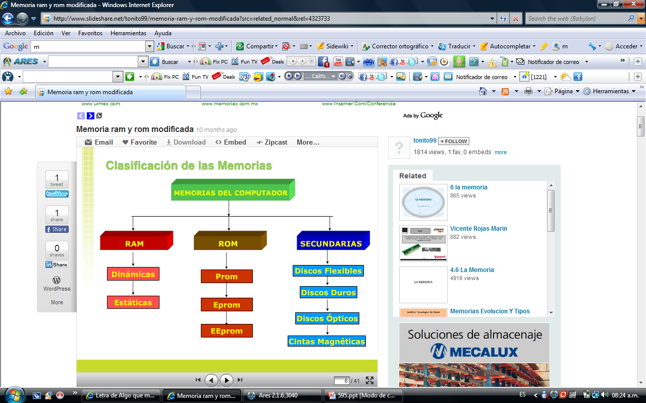
Almacenamiento Principal

Slide 22
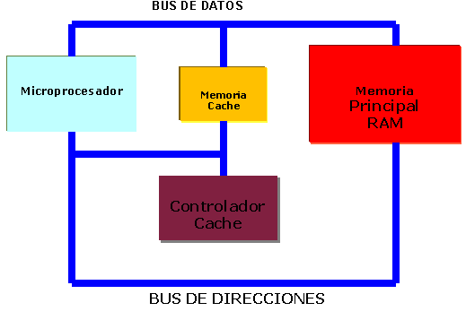
Almacenamiento Principal
USO
POR
EL
SISTEMA

Slide 23
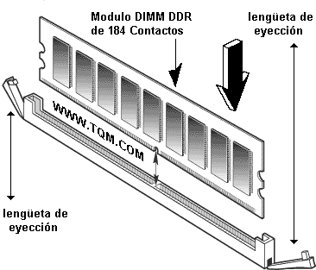
Almacenamiento Principal
ram

Slide 24
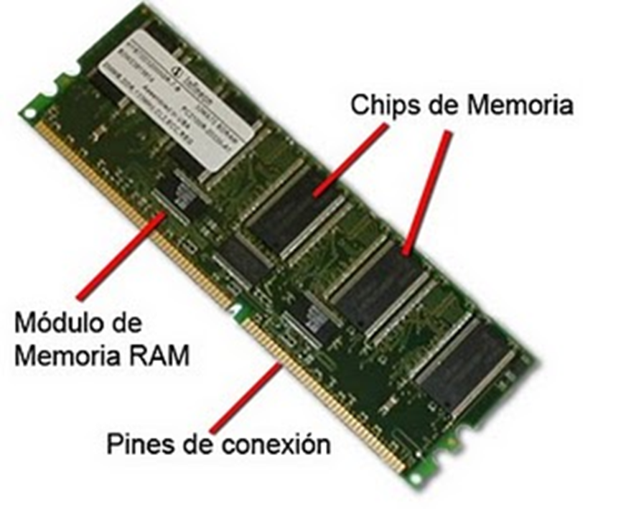
Almacenamiento Principal
ram

Slide 25
Almacenamiento
MEMORIAS ROM
DEFINICIÓN
La Memoria de sólo lectura (normalmente conocida por su acrónimo, ReadOnlyMemory)
Los datos almacenados en la ROM no se pueden modificar
Se utiliza principalmente para contener el firmware (programa que está estrechamente ligado a hardware específico
las ROM más modernas, como EPROM y Flash EEPROM se pueden borrar y volver a programar varias veces, aún siendo descritos como "memoria de sólo lectura (ROM)

Slide 26
Almacenamiento
MEMORIAS ROM
CARACTERÍSTICAS
La escritura se realiza una sola vez.
La capacidad de memoria
ROM en un ordenador: se encuentra entre 8K a 16K
La información queda grabado aunque se le retire la energía eléctrica

Slide 27
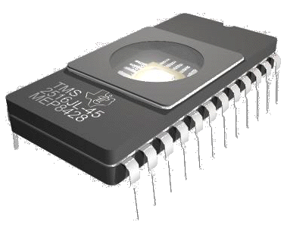
Almacenamiento
Actividad No. 4 Tipos de Memoria ROM
Instrucciones:
De forma, Individual
Investiga los Tipos de Memoria ROM
Elabora un cuadro sinóptico, denotandos sus características

Slide 28
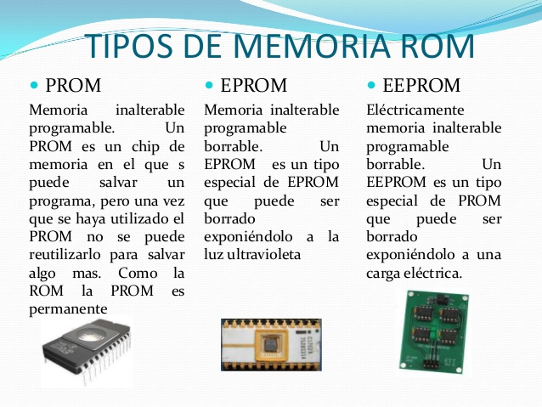
Almacenamiento
Actividad No. 4 Tipos de Memoria ROM (respuesta)
Instrucciones:
De forma, Individual
Investiga los Tipos de Memoria ROM
Elabora un cuadro sinóptico, denotando sus características

Slide 29
Almacenamiento
Actividad No. 4 Tipos de Memoria ROM (respuesta)
Instrucciones:
De forma, Individual
Investiga los Tipos de Memoria ROM
Elabora un cuadro sinóptico, denotando sus características

Slide 30
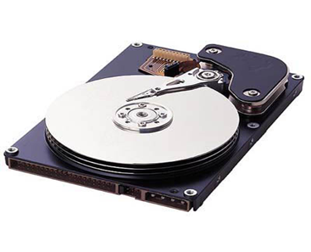
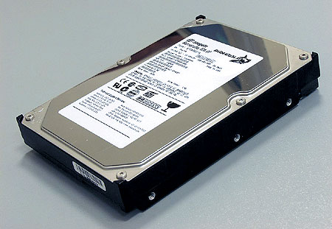
Almacenamiento Secundario
DISCO DURO
Es el medio más común de almacenar tanto los datos del usuario como los programas que permiten manejar dichos datos.

Slide 31
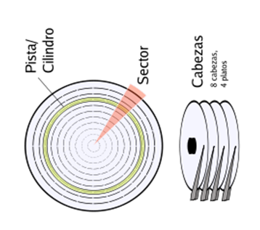
Almacenamiento Secundario
COMPONENTES DEL DISCO DURO
Normalmente un disco duro consiste en varios discos o platos.
Cada disco requiere dos cabezales de lectura/grabación, uno para cada lado.

Slide 32
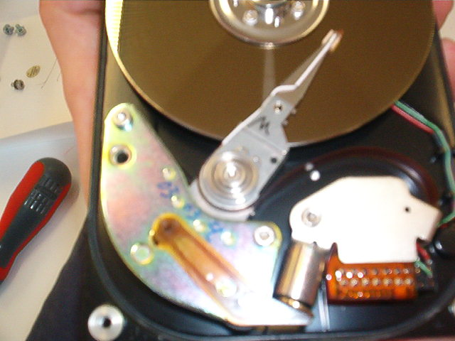
Almacenamiento
Actividad No. 5
Partes del Disco Duro
DISCO DURO
Instrucciones:
De forma Individual
Identifica las partes del Disco Duro y su funcionamiento

Slide 33
Almacenamiento
Disco
Cabeza lectora
Brazo de la cabeza lectora
Actuador
Circuito interruptor
DISCO DURO (respuestas)

Slide 34
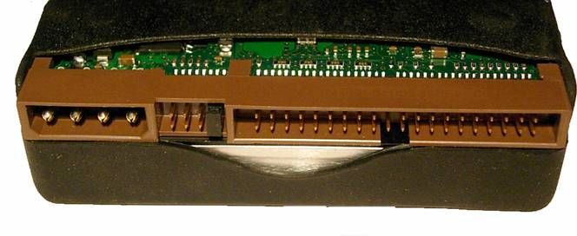
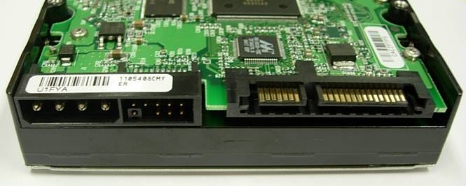
Almacenamiento
Tipos de conexión
IDE: Integrated Drive Electronics ("Dispositivo electrónico integrado") o ATA (Advanced Technology Attachment),
Controla los dispositivos de almacenamiento masivo de datos, como los discos duros y ATAPI (Advanced Technology Attachment Packet Interface)
Son planos, anchos y alargados.

Slide 35
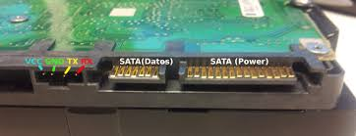
Tipos de conexión

Slide 36
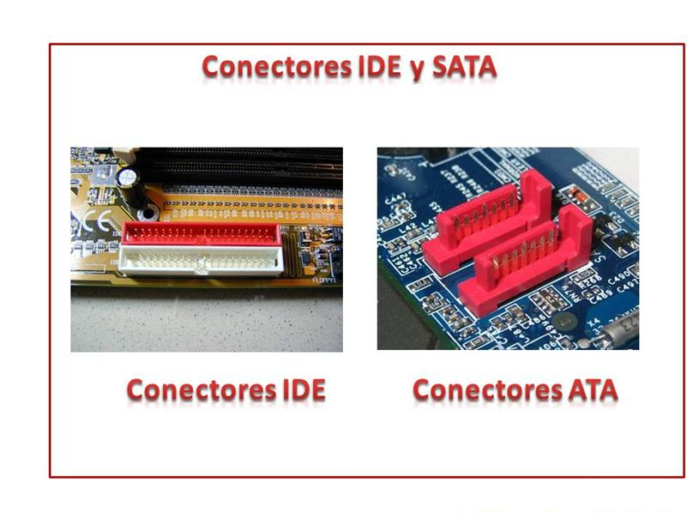
Tipos de conexión

Slide 37
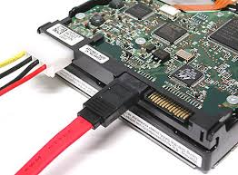
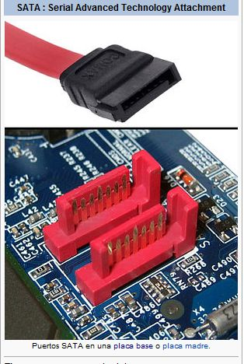
Tipos de conexión

Slide 38
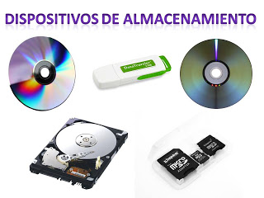
Almacenamiento
Actividad No. 6 Almacenamiento Secundario
Instrucciones:
En equipos de 4 personas
Investigas otros dispositivos de almacenamiento ( nombre, características, ventajas, desventajas, capacidad, costo)
Elabora una mapa mental con la información

Slide 39
Unidad Central de Procesamiento
La unidad central de procesamiento o unidad de procesamiento central (conocida por las siglas CPU, del inglés: central processing unit), es el hardware dentro de un ordenador u otros dispositivos programables, que interpreta las instrucciones de un programa informático mediante la realización de las operaciones básicas aritméticas, lógicas y de entrada/salida del sistema.

Slide 40
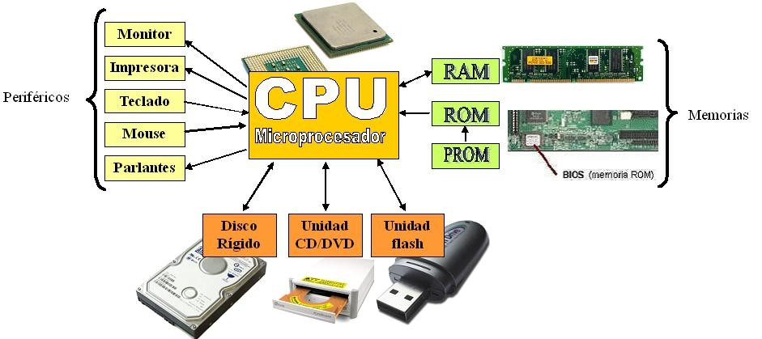
Unidad Central de Procesamiento

Slide 41
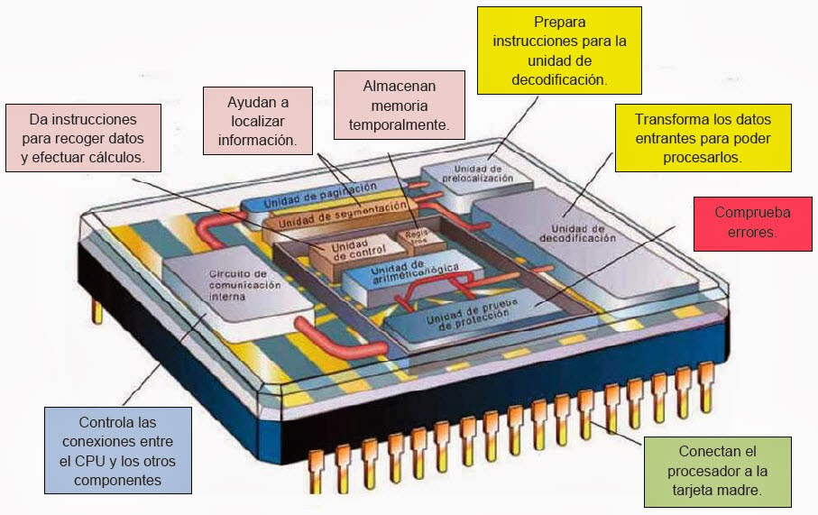
Unidad Central de Procesamiento

Slide 42
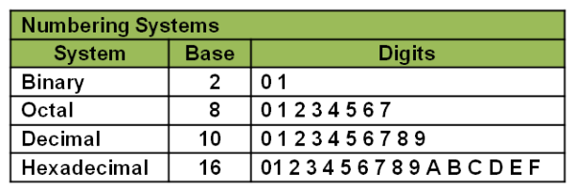
Sistema Numérico
Se le llama sistema de numeración a un conjunto de símbolos y reglas que son utilizan para la representación de datos numéricos y cantidades. Estos se caracterizan por su base. ... Ejemplos de sistemas numéricos: Decimal, binario, octal, hexadecimal.

Slide 43
Sistema Numérico
Sistema Binario
Diádico
Cero y Uno (0 y 1)
Dos niveles de Voltajes

Slide 44
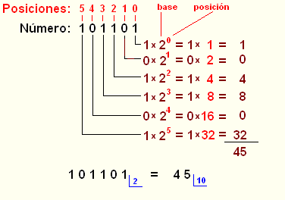
Sistema Numérico
De Binario
A Decimal

Slide 45
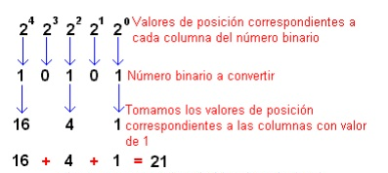
Sistema Numérico
De Binario
A Decimal

Slide 46
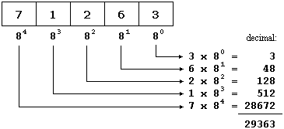
Sistema Numérico
De
Decimal
A Octal

Slide 47
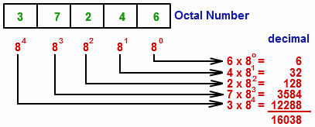
Sistema Numérico
A
Decimal
De Octal

Slide 48
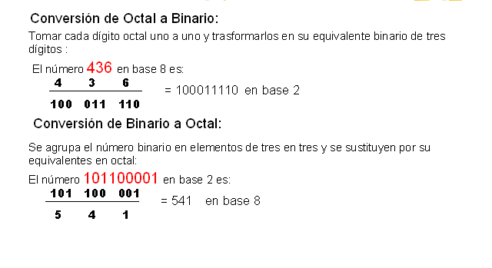
Sistema Numérico
A
Binario
De Octal

Slide 49
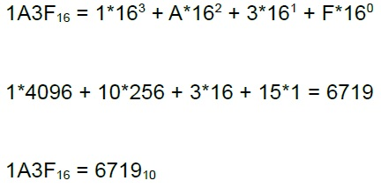
Sistema Numérico
De Hexadecimal
A Decimal

Slide 50
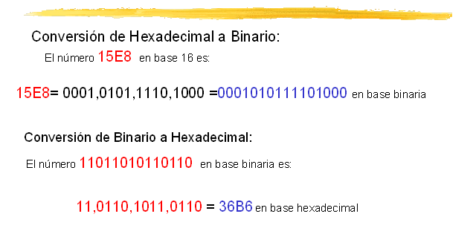
Sistema Numérico
De Hexadecimal
A
Binario

Slide 51
Recomendaciones
Generar investigación a través de Bibliotecas virtuales / digitales
Generar investigación a través de Biblioteca Justo Sierra del espacio universitario
Consulta de revista de computación como: pc world magazine / pc computer / revista byte
Este subtema se debe de acompañar con sesiones en el Taller de Arquitectura, considerando que el siguiente periodo cursaran la UA: Arquitectura de Computadoras.

Slide 52
Bibliografía
Autor: JOSE JIMENEZ GONZALEZ y NATIVIDAD DURO CARRETERO
Libro: INTRODUCCION A LA COMPUTACION
Editorial: SANZ Y TORRES, 2001
Autor: VV.AA.
Libro: INTRODUCCION A LA COMPUTACION
Editorial: ADDISON-WESLEY, 2012
Autor: PETER NORTON
Libro: INTRODUCCION A LA COMPUTACION (6ª ED.)
Editorial: MCGRAW-HILL / INTERAMERICANA DE MEXICO, 2006

Slide 53
biblñograFIA

